Slide 1
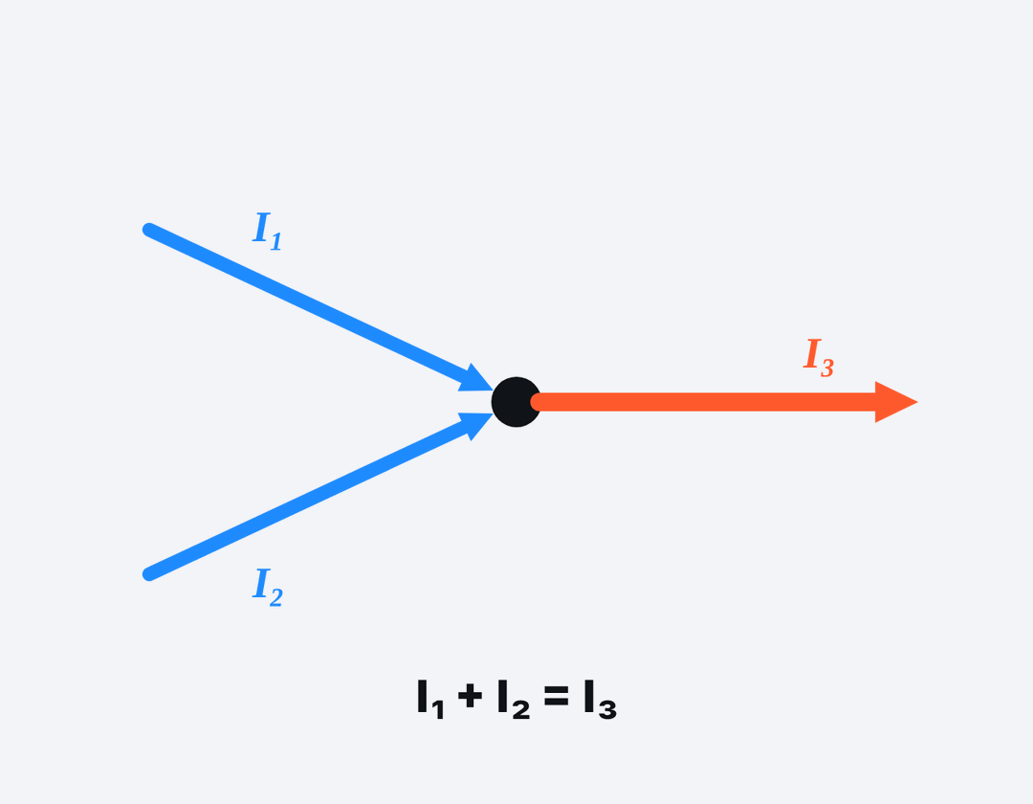
10-СЫНЫП · ЭЛЕКТРОМАГНИТТІК ИНДУКЦИЯ
Тоқсандық қайталау
Notes:
Ұйымдастыру. Құндылық: Бірлік және ынтымақ. «Бірлік бар жерде – тірлік бар» (халық мақалы).

Slide 2

Фотоаппарат жарқылы: батарея (ЭҚК), конденсатор (энергия), газ разряды (жарық). Бір құрылғыда тоқсанның қанша тақырыбы бар?
?
Notes:
Ой қозғау: оқушылардың болжамын тыңдап, тақтаға жазыңыз. Өткен тақырыпты еске түсіру — «Қар кесегі»: Бірінші оқушы «Магниттік-резонанстық томография. Есептер шығару» тақырыбынан бір ұғымды айтады, келесісі оны қайталап, жаңасын қосады.

Slide 3
Бүгін үйренеміз
1
2
3
Электростатика, тұрақты ток, әртүрлі ортадағы ток бөлімдерінің формулаларын жүйелейді
Құрама есептерді шешеді
Жіберілген типтік қателерді талдайды
3
Notes:
Оқу мақсаты: Тоқсанда өткен оқу мақсаттарын қайталау

Slide 4
ЖАҢА ҰҒЫМ
Электростатика
F = kq₁q₂/r², E = kq/r², φ = kq/r, C = εε₀S/d, W = CU²/2.
F = kq₁q₂/r²
4
Notes:
Жаңа білім — «INSERT»: Оқушылар оқулық мәтінін «INSERT» белгілері бойынша (V – білемін, + – жаңа ақпарат, − – басқаша ойлаймын, ? – түсінбедім) оқып, кестеге түсіреді. Мұғалім «?» белгісі қойылған сұрақтарға түсінік береді.

Slide 5
ЖАҢА ҰҒЫМ
Тұрақты ток
I = ℰ/(R + r), Кирхгоф, P = I²R, η = R/(R + r).
I = ℰ/(R + r)
5

Slide 6
ЖАҢА ҰҒЫМ
Ортадағы ток
m = kIt, R = R₀(1 + αt).
m = kIt
6

Slide 7
Формула
Есте сақта
F = kq₁q₂/r²
F
k
q₁
q₂
күш
қатаңдық
меншікті жану жылуы
меншікті жану жылуы
Н
Н/м
Дж/кг
Дж/кг
7

Slide 8
Формула
Есте сақта
I = ℰ/(R + r)
I
ℰ
R
r
ток күші
ЭҚК
радиус
қашықтық
А
В
м
м
8

Slide 9

Виртуалды зертхана Сабақтың ортасы · 12 мин
PhET симуляциясы
1
Симуляцияны QR-код арқылы ашыңдар
2
Параметрлерді өзгертіп, нәтижені бақылаңдар
3
Қандай шама қалай өзгереді? Қорытындыны дәптерге жазыңдар
phet.colorado.edu/en/simulations/circuit-construction-kit-dc
Тоқсандық қайталау
9

Slide 10
Сұрақ
МРТ-да қандай өріс қолданылады?
Тек жарық
Күшті тұрақты магнит өрісі және радиотолқындар
A
B
B
Гамма-сәуле
Рентген сәулесі
C
D
10
Notes:
Жылдам тексеріс: оқушылар саусақпен 1–4 көрсетеді немесе «Сынып» режимінде телефоннан жауап береді.

Slide 11
Сұрақ
Индукция ЭҚК-і:
ℰ = ΔΦ·Δt
ℰ = −ΔΦ/Δt
A
B
B
ℰ = IR²
ℰ = BIl
C
D
11
Notes:
Жылдам тексеріс: оқушылар саусақпен 1–4 көрсетеді немесе «Сынып» режимінде телефоннан жауап береді.

Slide 12
A Түсінемін
Конденсатор энергиясының үш формуласын жаз.
ЖАУАБЫ
W = CU²/2 = qU/2 = q²/2C.
12
Notes:
Практикалық жұмыс — «Карусель»: Топтар кезекпен әр үстелдегі тапсырманы орындап, келесіге ауысады, алдыңғы топтың шешімін тексереді.. Саралау: А — бәріне, B — көпшілігіне, C — жоғары деңгейге. ЕББҚ: аудио/бейне нұсқау, нұсқауды тақтаға жазып қою; суретті тірек-сызба және қадамдық нұсқаулық.

Slide 13

B Қолданамын
ℰ = 9 В, r = 1 Ом көзге 4 Ом және 4 Ом резисторлар параллель жалғанған. Жалпы ток пен пайдалы қуат?
ЖАУАБЫ
R = 2 Ом; I = 3 А; P = 18 Вт.
13
Notes:
Сергіту сәті: «Толқын». Қатар бойынша кезекпен тұрып-отыру арқылы «толқын» жасайды.

Slide 14

C Талдаймын
C = 10 мкФ конденсатор ℰ = 12 В батареядан зарядталды. Батарея атқарған жұмыс пен конденсатор энергиясын салыстыр; айырма қайда кетті?
ЖАУАБЫ
A = qℰ = 1,44 мДж; W = 0,72 мДж; жартысы сымдарда жылуға айналды.
14

Slide 15
Сұрақ
Магнит өрісі немен тудырылады?
Қозғалыстағы зарядтармен (токпен)
Жылумен
A
A
B
Жарықпен
Тыныштықтағы зарядпен
C
D
15

Slide 16
Есте сақта
Электростатика — F = kq₁q₂/r², E = kq/r², φ = kq/r, C = εε₀S/d…
Тұрақты ток — I = ℰ/(R + r), Кирхгоф, P = I²R, η = R/(R + r)
Ортадағы ток — m = kIt, R = R₀(1 + αt)
16

Slide 17
Үй тапсырмасы
Тоқсан формулалары картасы.
A
5 құрама есеп.
B
«Электр энергиясы үйде» физикалық жобасы.
C
17

Slide 18
PMI (Плюс – Минус – Қызықты)
+
−
!
Плюс — пайдалы болғаны
Минус — қиын болғаны
Қызықты — тағы білгім келетіні
18
Notes:
Рефлексия: сабақтың жақсы жағы, жетілдіретін тұсы және қызықты сәті.. Кері байланыс: Wordwall

Slide 19
Сабаққа рахмет!

